Slide 1
A Vigilância e os serviços de Proteção Social Especial de Alta Complexidade
MESA 6

Slide 2
Quantidade de Unidades de Acolhimento
Público atendido | 2015 |  | 2016 |  | 2017
 | Total de Unidades | Total de Acolhidos | Total de Unidades | Total de Acolhidos | Total de Unidades | Total de Acolhidos
Crianças/adolescentes | 2.918 | 33.137 | 3.003 | 32.953 | 2.801 | 30.952
Jovens egressos de serviços de acolhimento | 30 | 318 | 27 | 204 | 26 | 131
Exclusivamente crianças/adolescente com Deficiência | 36 | 1025 | 35 | 808 | 33 | 817
Exclusivamente pessoas adultas com Deficiência | 241 | 4.880 | 258 | 4.688 | 254 | 4.897
Adultos e famílias | 663 | 23.925 | 702 | 25.452 | 664 | 25.226
Mulheres em situação de violência | 92 | 776 | 91 | 711 | 89 | 771
Pessoas Idosas | 1.558 | 57.303 | 1.669 | 60.893 | 1.722 | 60.939
Total | 5.538 | 121.364 | 5.785 | 125.709 | 5.589 | 123.733

Slide 3
Evolução do quantitativo de Unidades de Acolhimento segundo grandes regiões – Brasil, 2012 a 2017

Slide 4
Públicos | Capacidade de Atendimento | Média de vagas | Acolhidos | Média de acolhidos por dormitório
Crianças/adolescentes | 48.035 | 17.3 | 30.952 | 4.0
Jovens egressos de serviços de acolhimento | 244 | 9.4 | 131 | 2.2
Exclusivamente crianças/adolescente com Deficiência | 1.076 | 33.6 | 817 | 6.5
Exclusivamente pessoas adultas com Deficiência | 5.639 | 22.3 | 4.897 | 3.9
Adultos e famílias | 32.872 | 49.8 | 25.226 | 11.6
Mulheres em situação de violência doméstica ou familiar | 1.745 | 19.6 | 771 | 3.6
Pessoas Idosas | 70.971 | 41.4 | 60.939 | 4.3
Total | 160.582 | 28.9 | 123.733 | 5.0
91.676 trabalhadores em Unidades de Acolhimento

Slide 5
Quantidade de Unidades de Acolhimento e Quantidade de Municípios com Unidades de Acolhimento
63,8% dos municípios brasileiros não possuem Unidade de Acolhimento

Slide 6
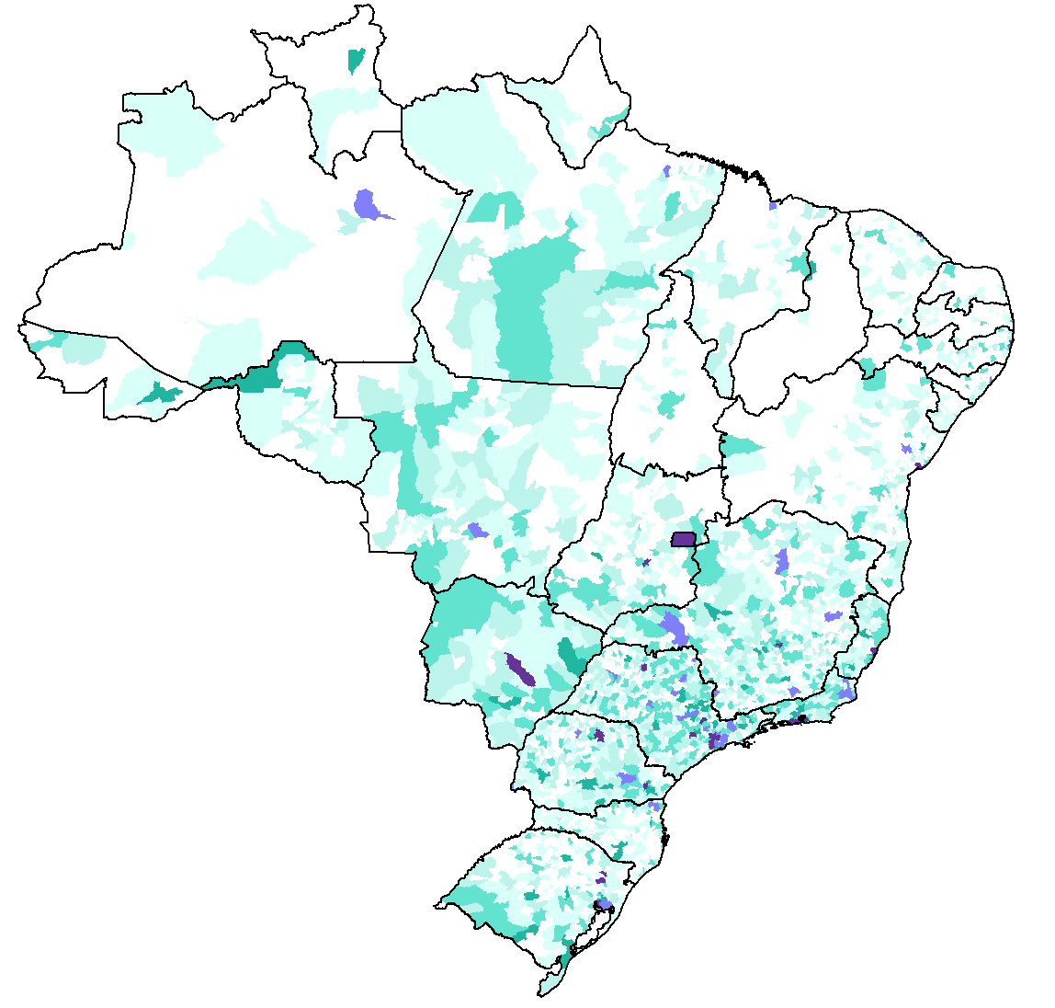
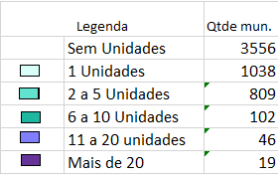
5.589 Unidades de Acolhimento Institucional em
2014 municípios

Slide 7
Unidade de Acolhimento para crianças e adolescentes

Slide 8
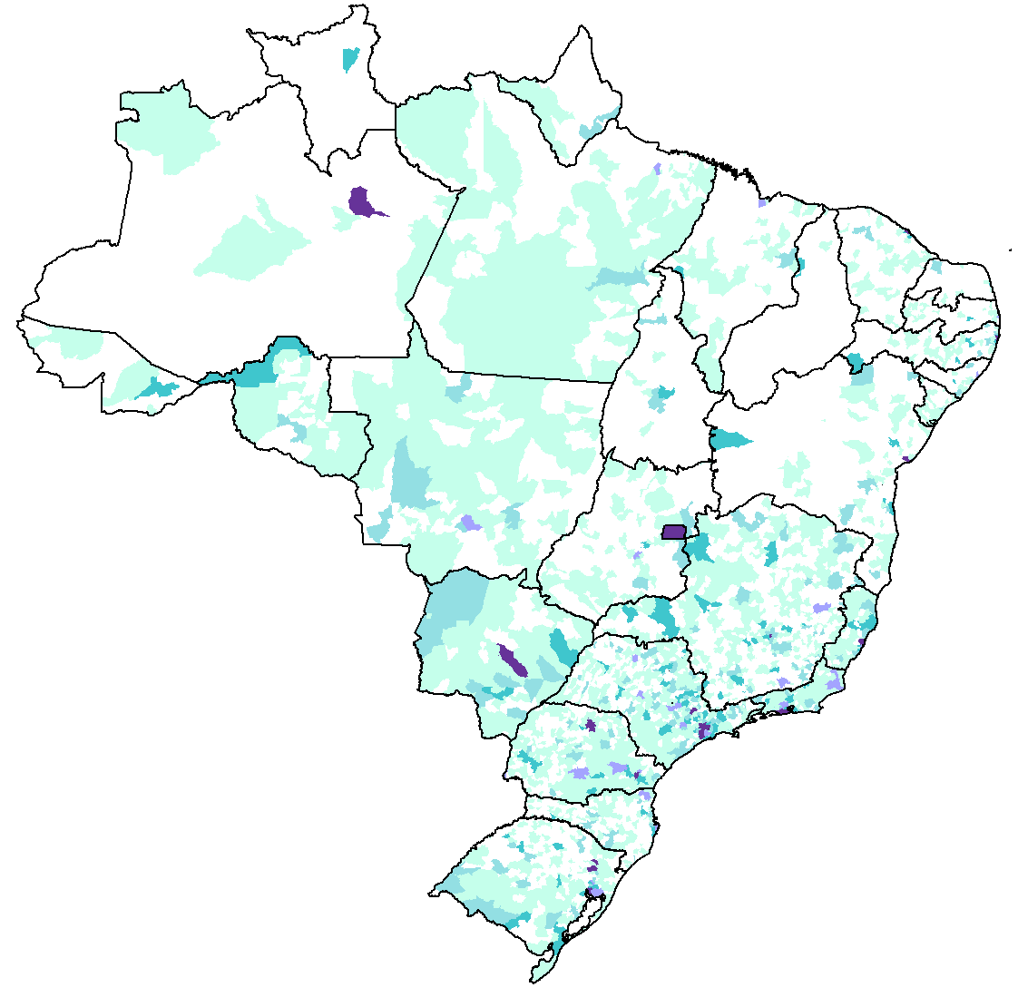
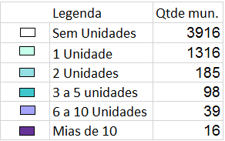
2.284 Unidades de Acolhimento Institucional em
1.650 municípios

Slide 9
Perfil das Unidades
 | Qtde | %
Abrigo institucional | 2052 | 72.4
Casa-lar | 743 | 26.2
Outros | 39 | 1.4
Total | 2834 | 100
31 unidades são de gestão estadual
52,1% são governamentais
93,4% das entidades possuem convênio com o poder público
96,5% possuem registro no Conselho de Direitos de Criança e Adolescente
26% das unidades possuem orientação religiosa
72,6% estão em áreas residenciais, 25,1% estão em áreas mistas (comercial/residencial)
15,8% estão em locais onde não possui transporte público próximo
Fonte: Censo SUAS – Unidades de Acolhimento /2017

Slide 10
Perfil das Unidades
346 unidades só recebem acolhidos do mesmo sexo e 123 unidades não acolhem grupos de irmãos.
Fonte: Censo SUAS – Unidades de Acolhimento /2017

Slide 11
Perfil dos Acolhidos
Faixas de Idade e Sexo
421
289
817 acolhidos estão em unidades para exclusivas para pessoas com deficiência
14% são de outros municípios
6,1% possuem BPC- PCD e 11,6% Bolsa Família
287
267
2011
2173
16.305
15.460
2313
2313
2481
2271
2140
4103
4773
1840
1981
2066
2349
Tempo de Acolhimento
7404 (23,3%) tem mais de 2 anos de acolhido
Fonte: Censo SUAS – Unidades de Acolhimento /2017

Slide 12
Perfil dos Acolhidos
 | Unidades que aceitam |  | Unidades que tem pelo menos 1 caso |  | Acolhidos
 | Qtde | % | Qtde | % | Qtde | %
Deficiência (Física/Sensorial/Intelectual) | 2474 | 86.4 | 1210 | 42.7 | 2984 | 9.4
Doença Mental (Transtorno Mental) | 2241 | 78.2 | 1020 | 36.0 | 2148 | 6.8
Refugiado / Imigrante (pessoas de outro país) | 1830 | 63.9 | 31 | 1.1 | 52 | 0.2
Travesti, Transexual, Transgênero | 2195 | 76.6 | 86 | 3.0 | 102 | 0.3
Crianças e Adolescentes em cumprimento de Medidas Socioeducativas | 1800 | 62.8 | 349 | 12.3 | 650 | 2.0
Trajetória de rua | 2372 | 82.8 | 562 | 19.8 | 1555 | 4.9
Indígenas | 2251 | 78.6 | 58 | 2.0 | 165 | 0.5
Outros Povos e comunidades tradicionais | 2064 | 72.1 | 36 | 1.3 | 98 | 0.3
Total | 2864 | 100.0 | 2834 | 100.0 | 31769 | 100.0

Slide 13
35.989 trabalhadores
Profissionais
Escolaridade
Profissão
499 Unidades não possuem Assistente Social
745 não possuem Psicologo
315 não possuem nem Assistente Social, nem Psicologo

Slide 14
IDAcolhimento

Slide 15
IDAcolhimento
NOB-SUAS art. 27 § 1 – Os indicadores nacionais serão instituídos pelo MDS
Portaria MDS nº37/2018 - Instituir os Indicadores Nacionais de Monitoramento e Desenvolvimento do Sistema Único de Assistência Social, sob a responsabilidade da Vigilância Socioassistencial em âmbito federal.
Indicadores sintéticos que objetivam o monitoramento e a avaliação dos serviços prestados nas unidades socioassistenciais
Permitem acompanhar (monitorar) a dinâmica de incidência de determinado fenômeno ao longo do tempo, como também comparar distintos territórios entre si.
Capturar, de forma aproximada e comparativa, a “qualidade dos serviços”
Variam de 1 a 5, sendo 1 o menor “desenvolvimento” e 5 o Maior.

Slide 16
Três dimensões
Infraestrutura Física
Serviços
Recursos Humanos
IDACOLHIMENTO = MÉDIA SIMPLES DE CADA DIMENSÃO
Cada Dimensão varia de 1 a 5, o que implica que o ID Acolhimento também varia de 1 a 5

Slide 17
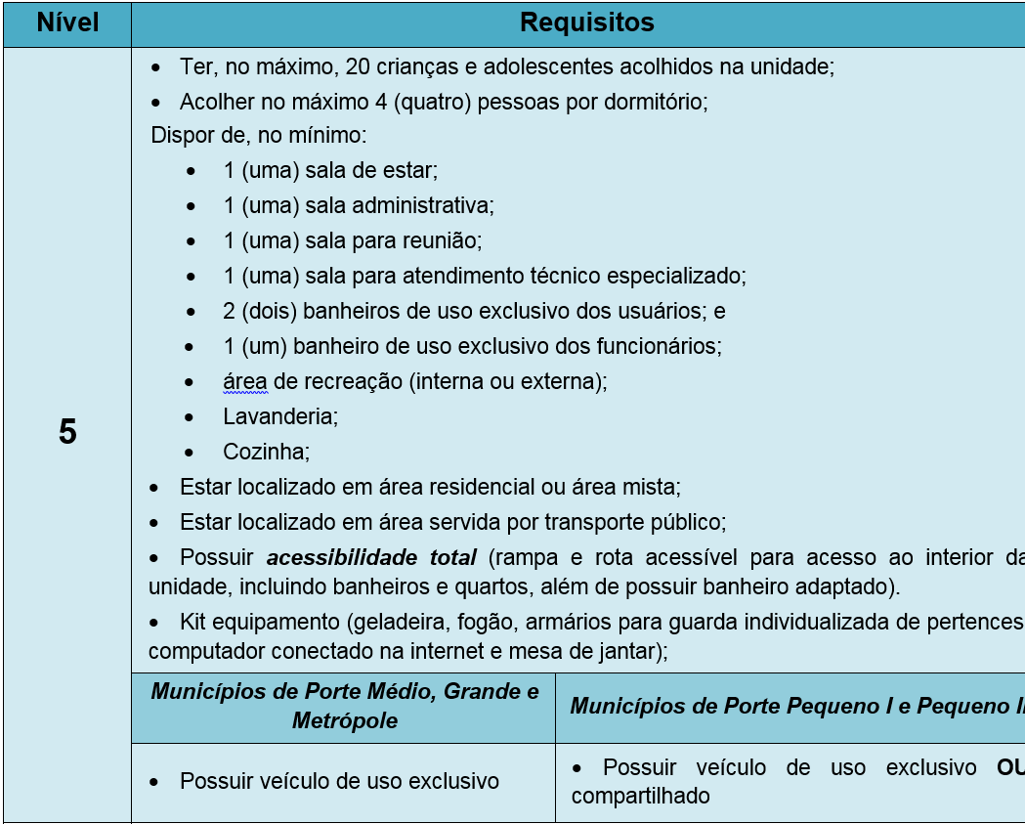
Dimensão Infraestrutura Física

Slide 18
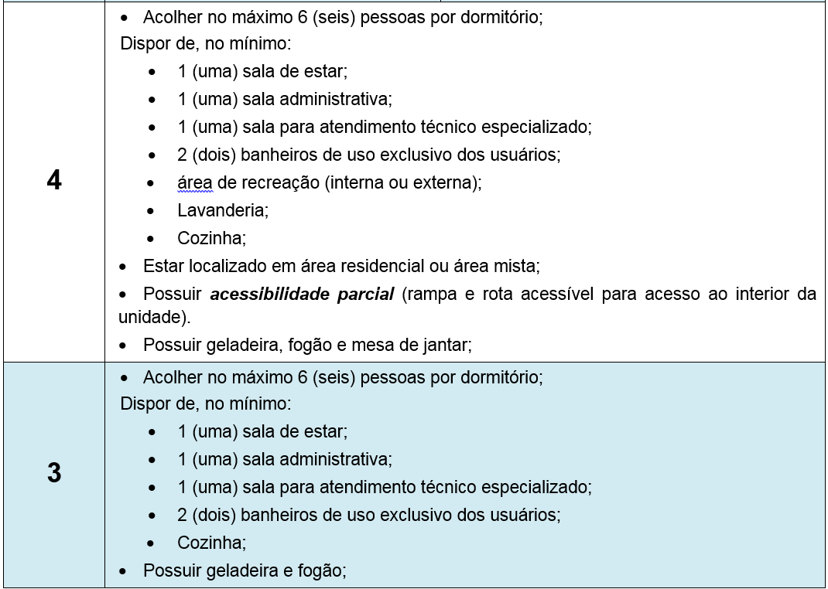
Dimensão Infraestrutura Física

Slide 19
Dimensão Infraestrutura Física

Slide 20
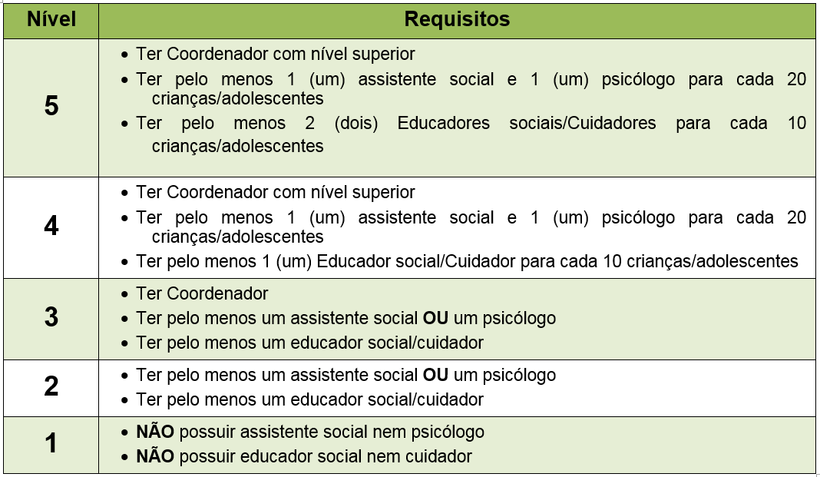
Dimensão Recursos Humanos

Slide 21
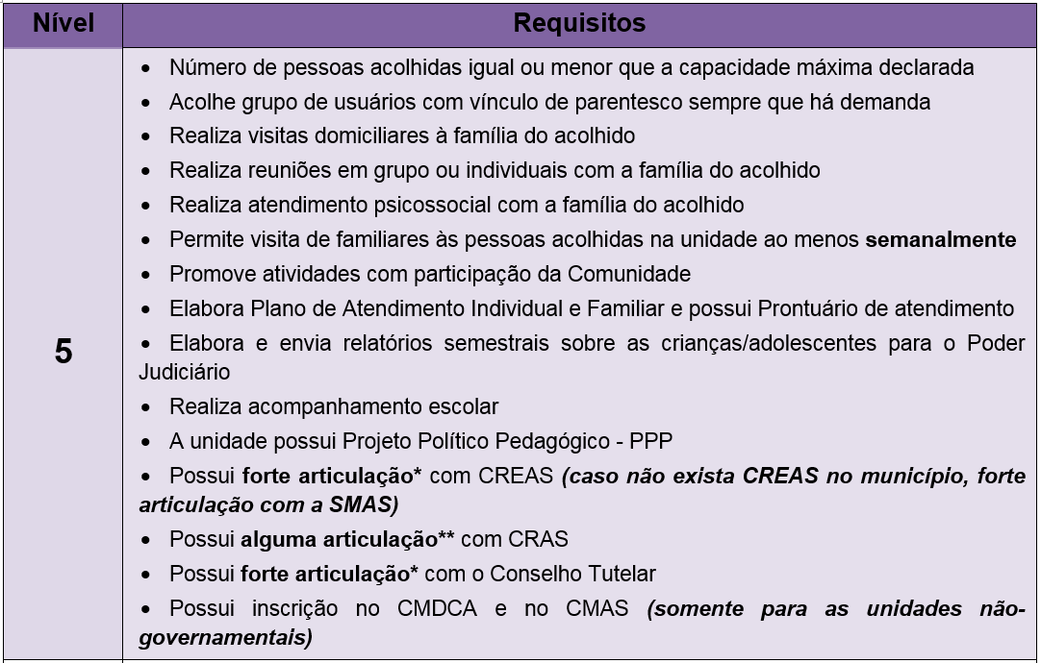
Dimensão Serviços

Slide 22
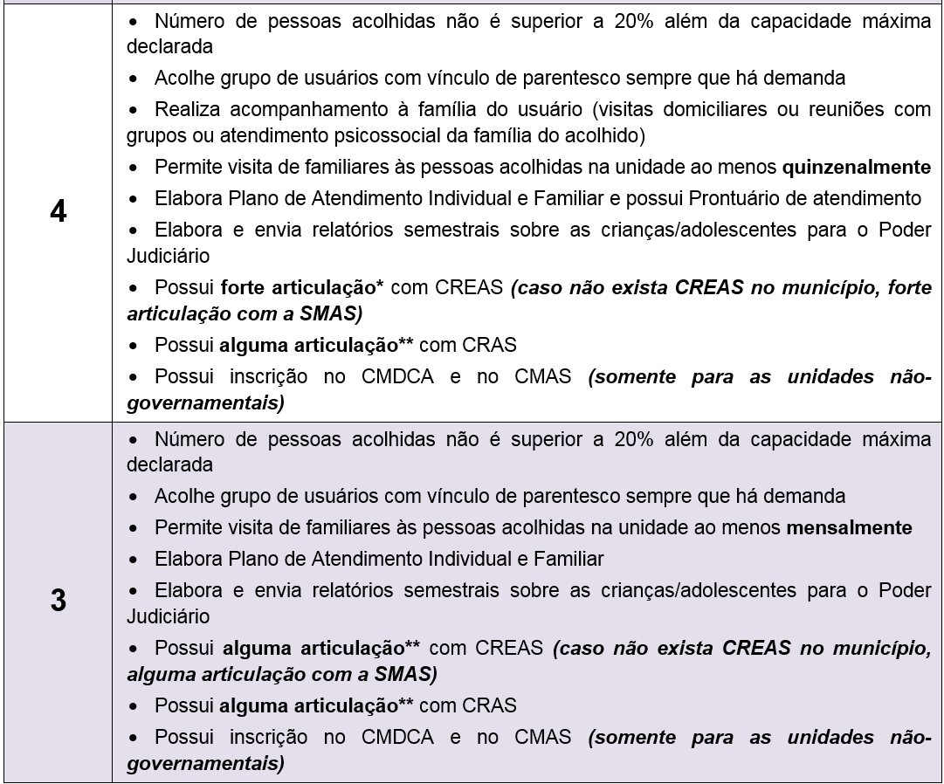
Dimensão Serviços

Slide 23
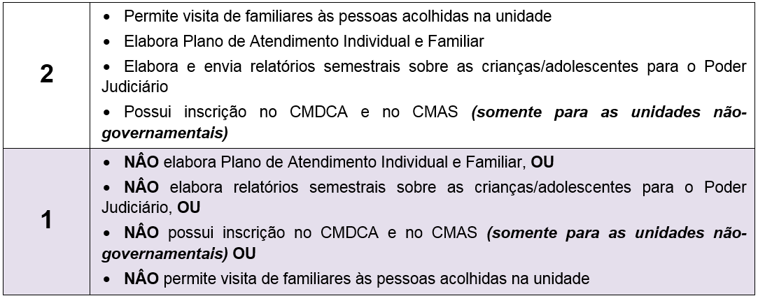
Dimensão Serviços

Slide 24
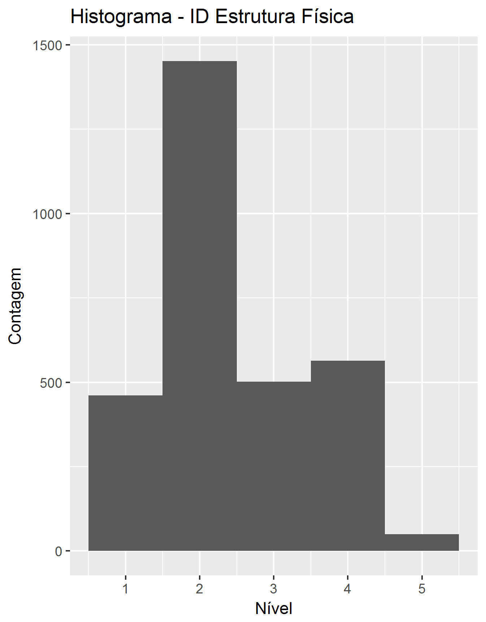
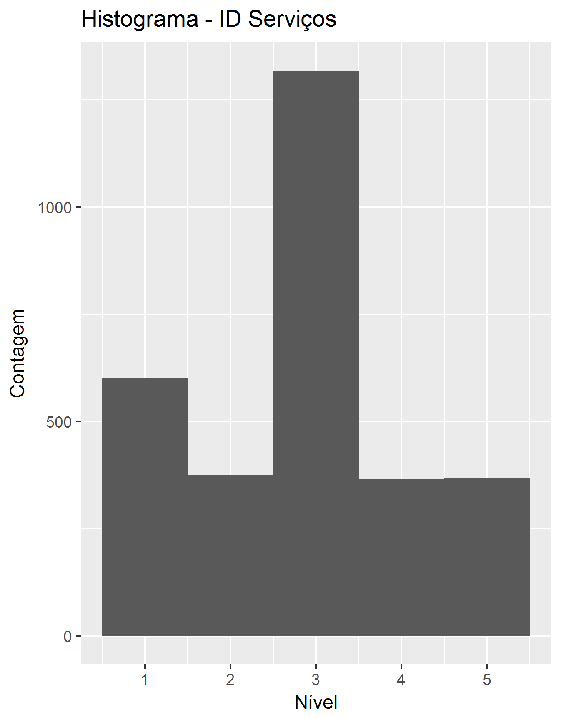
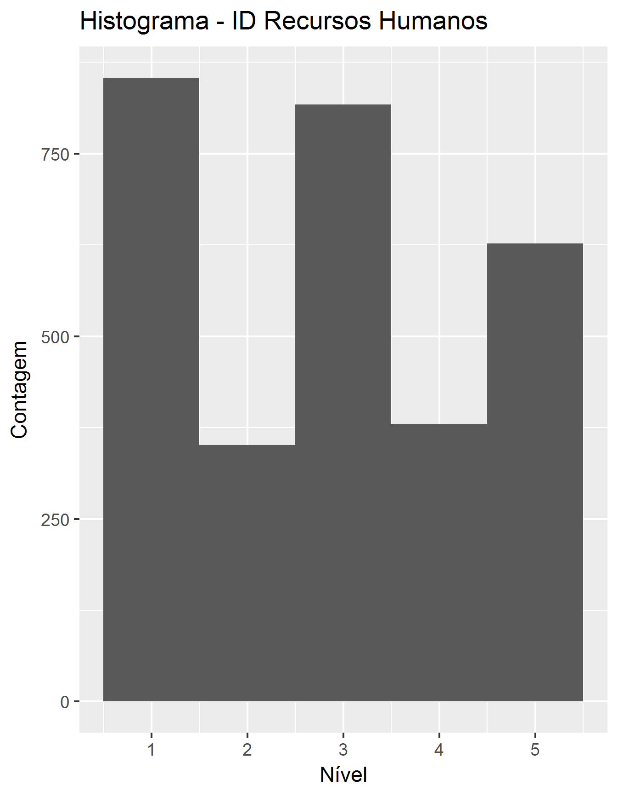
Dimensões do ID Acolhimento – Censo 2016

Slide 25
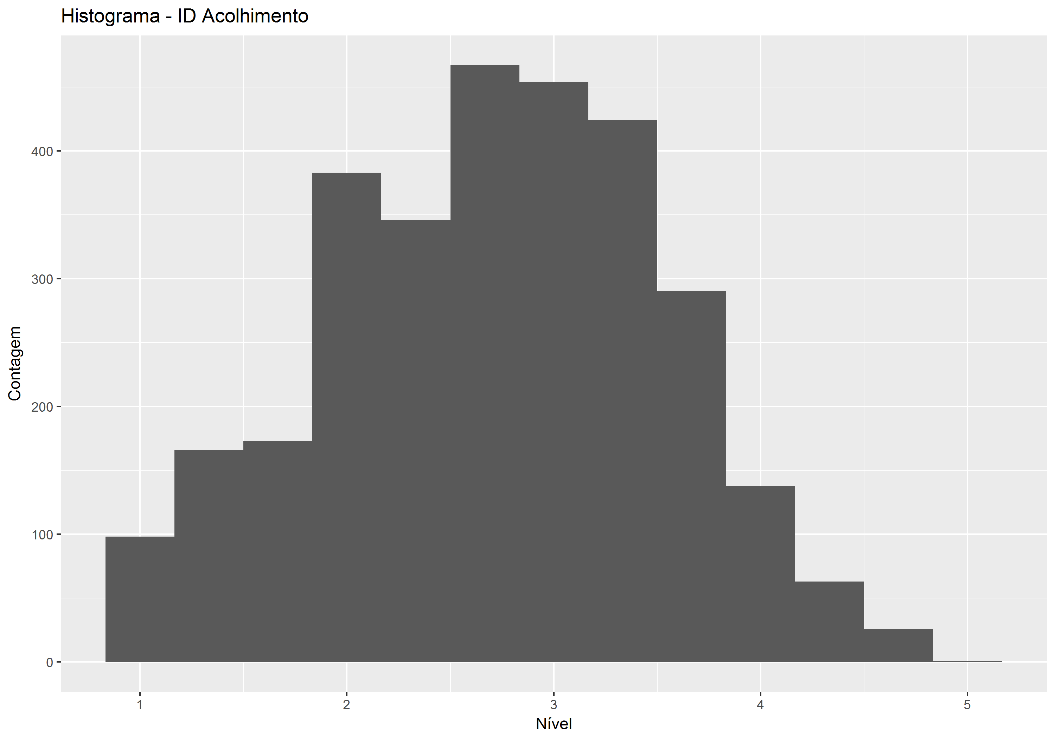
Censo 2016

Slide 26
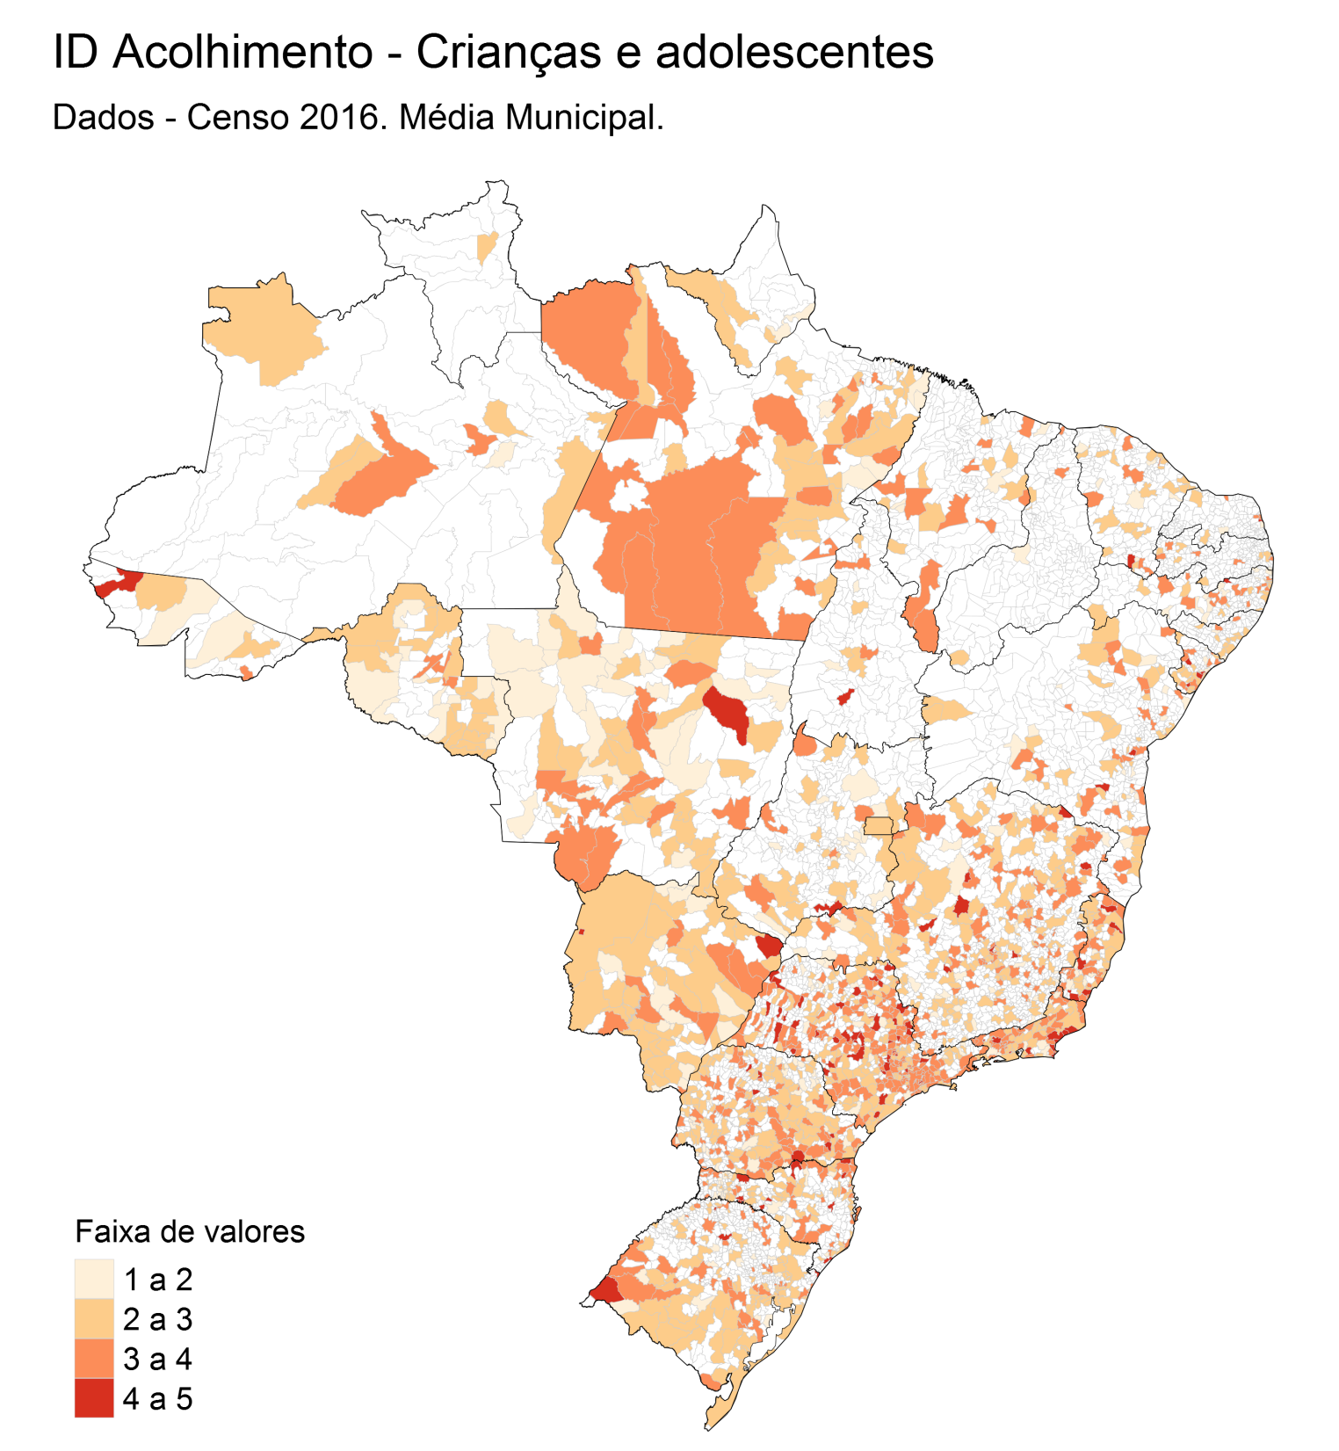

Slide 27
Família Acolhedora

Slide 28
Família Acolhedora e Censo SUAS
 | 2009 | 2010 | 2011 | 2012 | 2013 | 2014 | 2015 | 2016 | 2017
Se o município possui Serviço de Família Acolhedora | 144 | 608 | 440 | 368 | 372 | 315 | 462 | 522 | 496
Unidades que responderam o questionário específico |  |  |  |  |  |  | 134 | 167 | 272
Se o Serviço é regulamentado em Lei Municipal |  |  | 291 | 281 | 283 | 257 | 379 | 431 | 250
Se no município, há famílias aptas a receber crianças e adolescentes |  |  |  | 276 | 300 | 235 | 314 | 348 | 178
Se no município, há crianças e adolescentes acolhidas |  |  |  | 200 | 236 | 169 | 209 | 235 | 223
Quantidade de famílias aptas |  |  |  | 2664 | 1364 | 1433 | 2054 | 2341 | 1342
Quantidade de Crianças |  |  |  | 2346 | 1390 | 1770 | 1683 | 1837 | 1075
2009: Levantamento Nacional de Crianças e Adolescentes em Serviços de Acolhimento
2010 – 2017: Questionário de Gestão Municipal
2015: Inserção da Unidade no CADSUAS
2015-2016: Questionário de Unidade de Acolhimento
2017: Questionário de Unidades que ofertam o serviço de Família Acolhedora

Slide 29
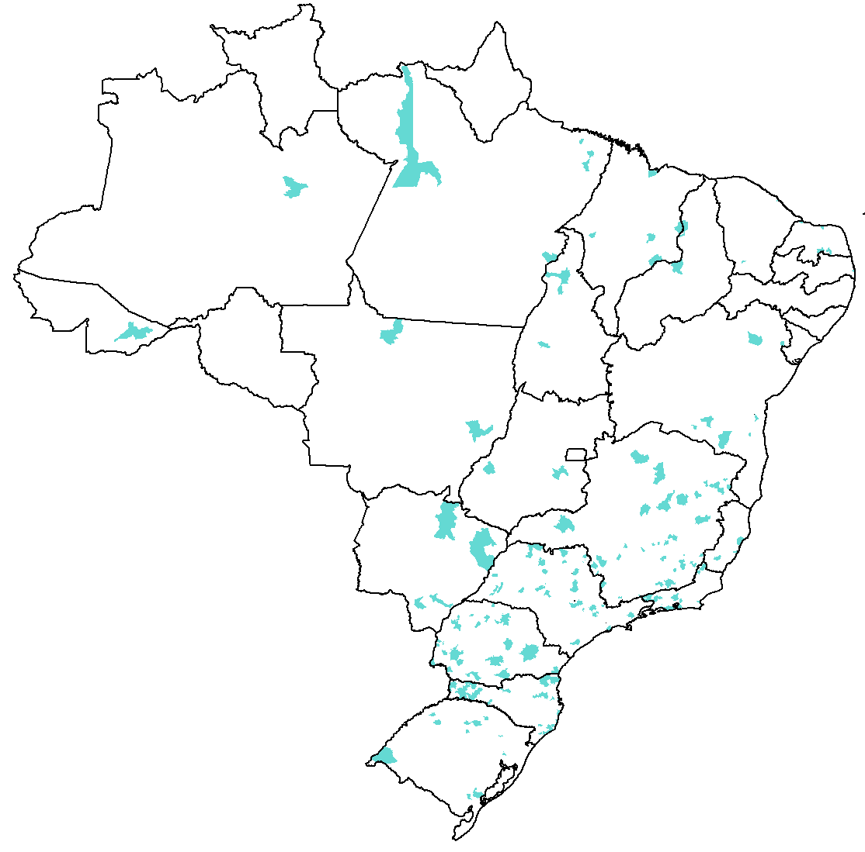
272 Serviços de Família Acolhedora em 253 municípios

Slide 30
Perfil do Serviço
Data de Implantação
91,9% (250) unidades são governamentais
Não há nenhum serviço de gestão estadual
92,6% (252) repassam subsídio financeiro para as famílias
 | Qtde | %
De 1991 a 2000 | 21 | 7.7
De 2001 a 2005 | 18 | 6.6
De 2006 a 2010 | 63 | 23.2
De 2011 a 2015 | 115 | 42.3
2016 e 2017 | 55 | 20.2
Total | 272 | 100
 | Média | Mediana | Moda | Mínimo | Máximo | Soma
Valor do subsídio financeiro | 841.5 | 937,0 | 937,0 | 30,7 | 2811,0 | 209.535,5
98,2% não tem critério de sexo para a admissão
91,5% das Unidades elaboram o PIA para cada criança

Slide 31
Perfil dos Acolhidos
Faixas de Idade e Sexo
603
575
Nos últimos 12 meses, 406 crianças/adolescentes desta unidade retornaram as suas famílias de origem e 299 foram adotadas.
36 vieram de outros municípios
42 recebe BPC

Slide 32
Profissionais
829 trabalhadores
Qtde de Serviços que não possuem

Slide 33
Guarda Subsidiada

Slide 34
Guarda Subsidiada
97 municípios afirmaram ter Guarda Subsidiada
Destes 97, 66 afirmaram que o serviço é regulamentado por lei municipal
557 famílias recebem recurso pelo programa
Valor do subsídio repassado às famílias:
Média | 751.9
Mediana | 936
Moda | 937
Mínimo | 15
Máximo | 1600

Slide 35
Unidades de Acolhimento para Idosos

Slide 36
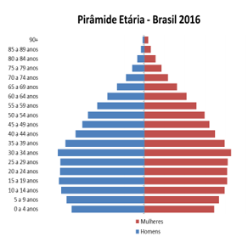
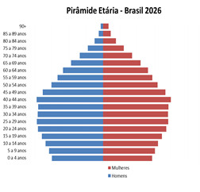
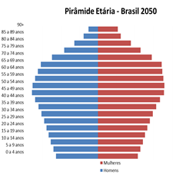
Contexto
Por que o mundo está envelhecendo?
Transição Demográfica
O Brasil está envelhecendo
Idosos (65 anos ou mais)
2016: 18,8 milhões de idosos (8%)
2026: 25,7 milhões de idosos (12%)
2050: 51,3 milhões de idosos (23%)
O número absoluto de idosos no Brasil aumentará em 7 milhões no próximo decênio.
Crianças e Adolescentes (até 14 anos)
2016: 46,8 milhões (23%)
2026: 41,1 milhões (19%)
2050: 31,8 milhões (14%)
Fonte: Projeções Populacionais IBGE. 2013.
Queda da Taxa de Fecundidade e da Mortalidade;
Aumento da
Expectativa de Vida.
O que acontece após algumas décadas ?
Aumento da população Idosa;
Redução da população em idade ativa;
Elevação da razão de dependência;
Desafios aos Sistemas de Proteção Social: sustentabilidade e atenção a novas demandas.
Fonte: Projeções Populacionais IBGE/2013

Slide 37
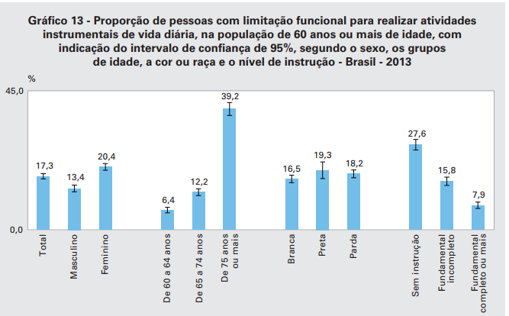
Contexto
Aumento do número de Idosos mais idosos
Aumento do grau de dependência de pessoas em situação de vulnerabilidade
Fonte: PNS 2013

Slide 38
SERVIÇOS VOLTADOS A IDOSOS E FAMÍLIAS
PROTEÇÃO SOCIAL DO SUAS
BÁSICA
ESPECIAL
Média Complexidade
ESPECIAL
Alta Complexidade
Serviço de convivência e Fort. de Vínculos
CRAS
CREAS
CENTRO DIA
Serviço Acolhimento para Idosos
8.240
2.521
227
317.830
idosos
1.722 unidades
70.971 vagas
23 mil casos atend. violência
Equipes Volantes: 1.227
Lanchas: 123
Prevenção
Proteção integral
Fonte: MDS/2017

Slide 39
Unidades de Acolhimento para Idosos
Maior público de acolhidos da As.Social:
70 mil vagas e 61 mil acolhidos
Unidades Grandes:
Média de 36 acolhidos por Unidade
Média de 4,3 idosos por dormitório
Fonte: Censo SUAS – Unidades de Acolhimento /2017

Slide 40
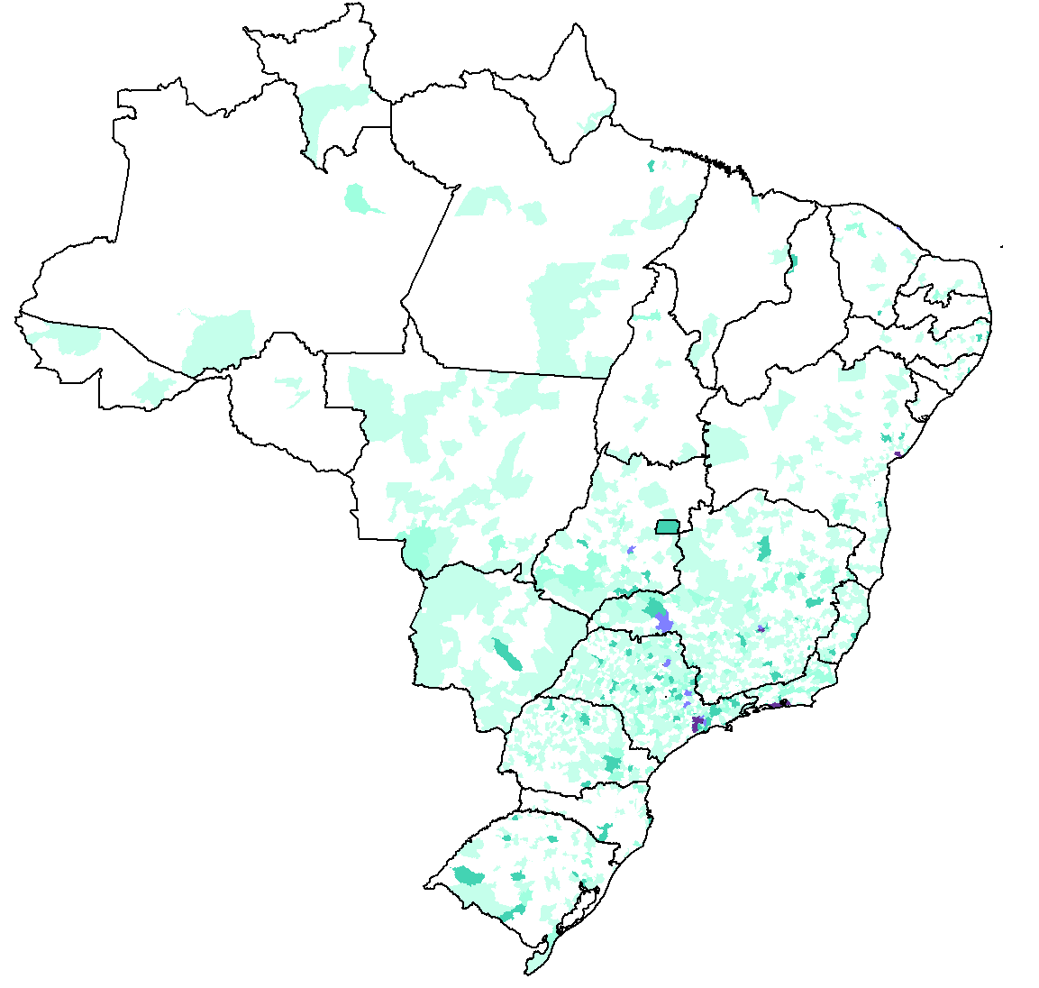
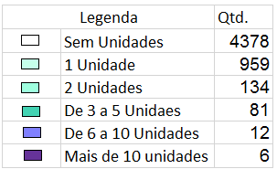
1.722 Unidades de Acolhimento em
1.192 municípios
Forte concentração geográfica: 59,8% das unidades estão na região Sudeste e comportam 62% dos idosos acolhidos.
Fonte: Censo SUAS – Unidades de Acolhimento /2017

Slide 41
Perfil das Unidades
89,3% são não governamentais
80% das entidades possuem convênio com o poder público
62,9% possuem registro no Conselho dos Direitos do Idoso
8 unidades são de gestão estadual
Modalidade | Qtde | %
Abrigo institucional | 1610 | 93.5
Casa-lar | 87 | 5.1
Outros | 10 | 0.6
República | 15 | 0.9
55,6% das unidades possuem orientação religiosa
59,9% estão em áreas residenciais, 36,4% estão em áreas mistas (comercial/residencial)
24,4% estão em locais onde não possui transporte público próximo
Fonte: Censo SUAS – Unidades de Acolhimento /2017

Slide 42
Perfil das Unidades
 | Frequencia | %
Diariamente | 1475 | 85.7
De 3 a 6 dias na semana | 137 | 8.0
De 1 a 2 dias na semana | 92 | 5.3
Quinzenalmente | 8 | .5
Mensalmente | 3 | .2
Apenas em algumas datas específicas do ano | 3 | .2
Não é permitido receber visitas na Unidade | 3 | .2
 | Não possui | Sim, de acordo com a Norma da ABNT | Sim, mas não está de acordo com a Norma da ABNT
Acesso principal adaptado com rampas e rota acessível desde a calçada até o interior da Unidade | 116 | 1088 | 517
Rota acessível aos dormitórios e espaços de uso coletivo | 50 | 1207 | 464
Rota acessível ao banheiro | 46 | 1238 | 437
Banheiro adaptado para pessoas com deficiência e/ou mobilidade reduzida | 67 | 1247 | 407

Slide 43
Perfil dos Acolhidos
Faixas de Idade e Sexo
29.767
31.172
80 ou mais
8.660
60 a 79 anos
18.929
15.285
Menos de 60
1.825
15,3% são de outros municípios
42,1% possuem BPC e 1,3% Bolsa Família
36,7% possuem Deficiência(Física/Sensorial/Intelectual) e 18,7% possuem Transtorno Mental
3,9% possuem trajetória de rua
Fonte: Censo SUAS – Unidades de Acolhimento /2017

Slide 44
Perfil dos Acolhidos
35 % dos usuários estão acolhidos a mais de 6 anos
Fonte: Censo SUAS – Unidades de Acolhimento /2017

Slide 45
31537 trabalhadores
Profissionais
765 Unidades não possuem Assistente Social
1267 não possuem Psicologo
706 não possuem nem Assistente Social, nem Psicologo

